Slide 1

أختبار( )
ما هي أهم المعلومات التي تستخلصينها من الغلاف التالي؟

Slide 2
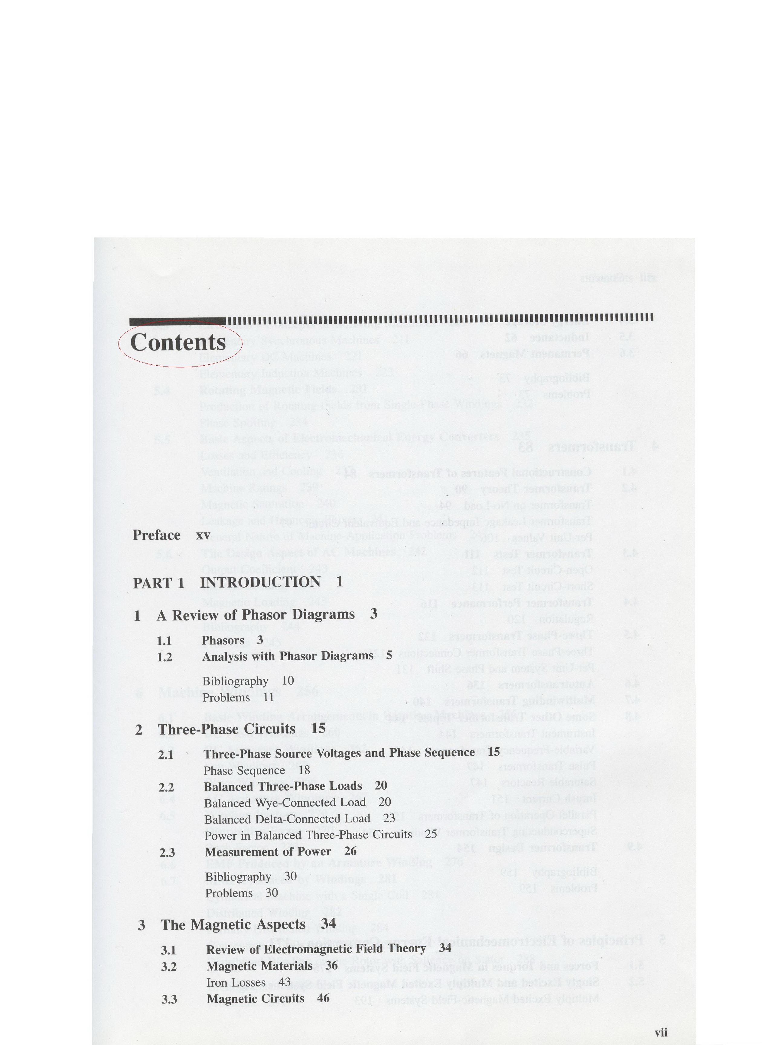
أولا :أكتشفي كتابك
الفهرس
تعرفي على ترتيب المواضيع

Slide 3
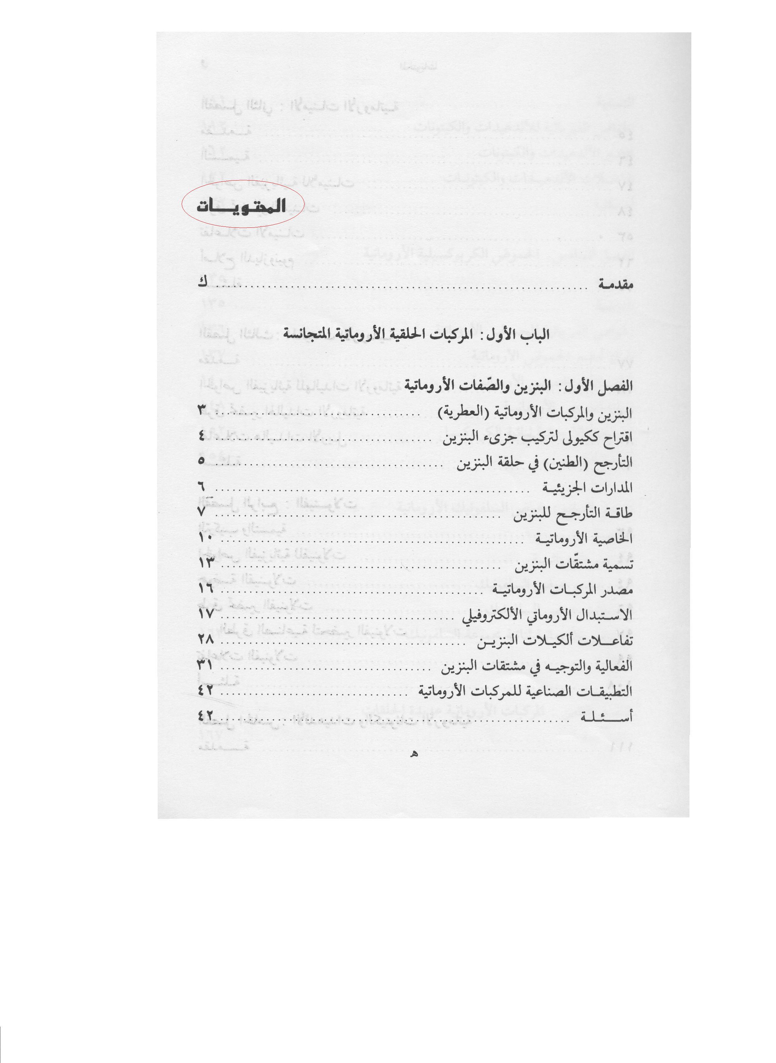
الفهرس
تعرفي على ترتيب المواضيع

